Slide 1
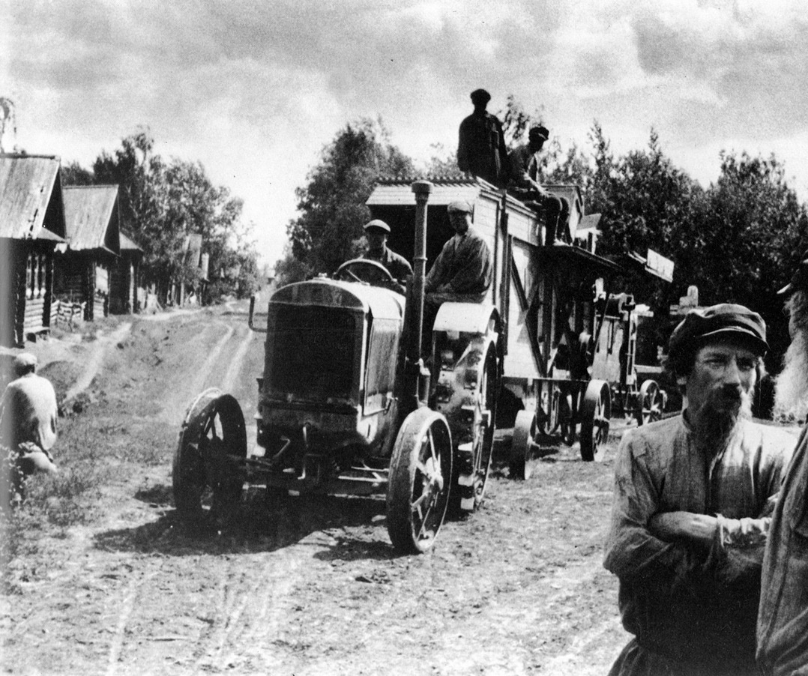
Коллективизация сельского хозяйства

Slide 2
В 1935 году
в Курской области три колхоза «Красная Нива», «имени Будённого»
и «имени Крупской»
не выполнили план заготовки зерна.

Slide 3
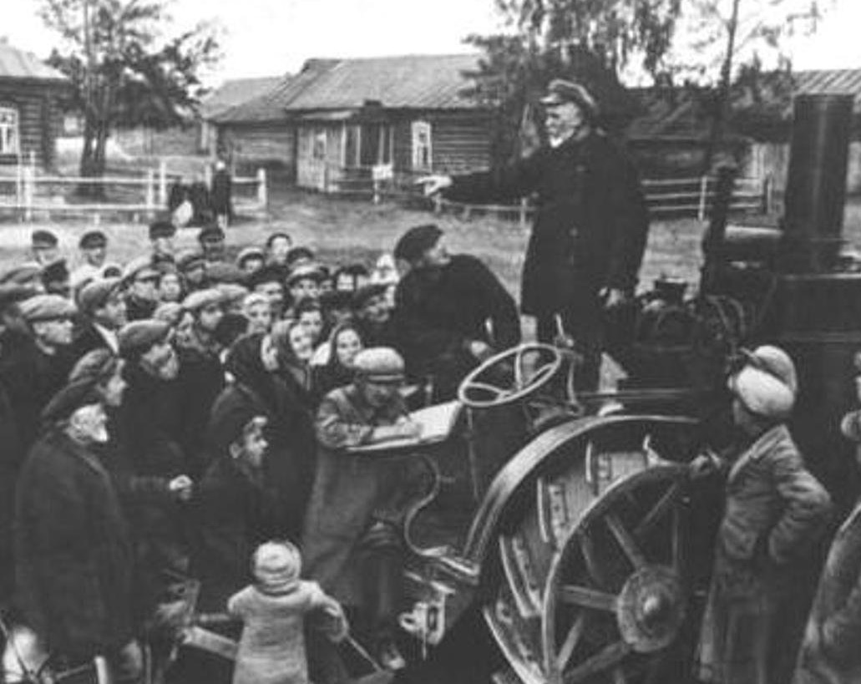
Коллективизация
Местные власти решили наказать нерадивых работников и дать колхозам новые названия – «Лодырь», «Бездельник» и «Саботажник».

Slide 4
Вопросы занятия
1
Возможные пути развития советской деревни.
2
Политика сплошной коллективизации.
3
Раскулачивание.
4
Голод в СССР.
5
Становление колхозного строя.

Slide 5
В 1927 году в СССР разразился кризис хлебозаготовок.

Slide 6
Развитие деревни
1
2
3
Сталин считал,
что к кризису привело нарушение экономических пропорций
Промышленность была ещё достаточно слабой
и не могла обеспечить выпуск нужных товаров
Обмен хлеба
на промышленные
товары у крестьян был практически невозможен

Slide 7
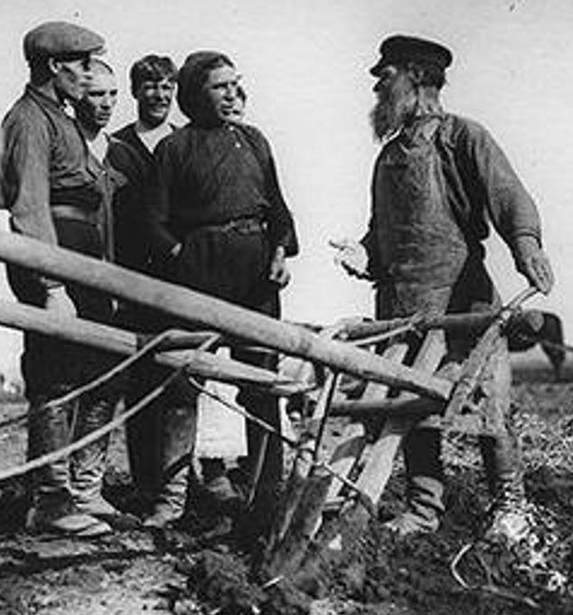
Потребности промышленности
не могли быть удовлетворены мелкими крестьянскими хозяйствами.
Крупные сельскохозяйственные производители намеренно саботировали хлебозаготовки.

Slide 8
Пути выхода из кризиса
Направить все средства
на индустриализацию
Предложение Сталина
Заняться созданием крупных коллективных хозяйств

Slide 9
Николай Иванович Бухарин

Slide 10
Пути выхода из кризиса
Не был создан резерв промышленных товаров
Бухарин считал,
что кризис стал следствием ошибок руководства страны
Несмотря на рост доходов деревни, налоги оставались прежними
Были установлены низкие закупочные цены на хлеб

Slide 11
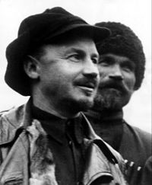
Бухарин выступил против создания крупных колхозов.
Он был убеждён, что индивидуальные хозяйства ещё долго будут оставаться ядром сельскохозяйственного производства.

Slide 12
Внутрипартийная борьба
По всей стране проводились митинги и собрания,
на которых разоблачали «правоуклонистов»
На пленуме ЦК ВКП(б) признали, что «правый уклон» и пребывание
в партии несовместимы
Бухарин, Рыков и Томский были обвинены в «правом уклоне»
Рыков лишился
должности председателя
СНК СССР
Бухарина вывели
из состава
Политбюро
Из партии исключили около 150 тысяч
человек

Slide 13
Вячеслав Михайлович Молотов

Slide 14
Проведение индустриализации
1
2
3
Чтобы провести ускоренную индустриализацию, требовались огромные ресурсы
Партийные лидеры считали, что промышленность западных стран была создана за счёт средств
из колоний
Индустриализацию в СССР нужно было провести
за счёт эксплуатации «внутренней колонии» – крестьянства

Slide 15
Деревню рассматривали
как источник продовольствия
и средств для финансирования индустриализации.

Slide 16
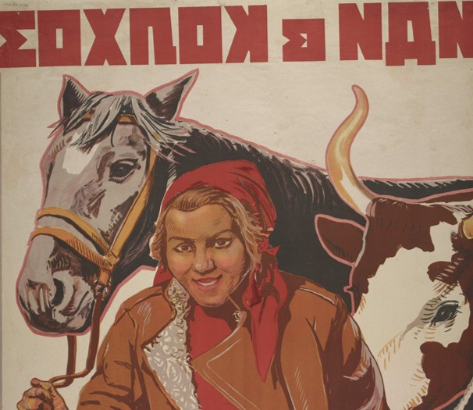
Коллективизация
сельского
хозяйства —
объединение мелких единоличных крестьянских хозяйств в крупные коллективные социалистические хозяйства.

Slide 17
Задачей коллективизации стало осуществление социалистических преобразований в деревне.

Slide 18
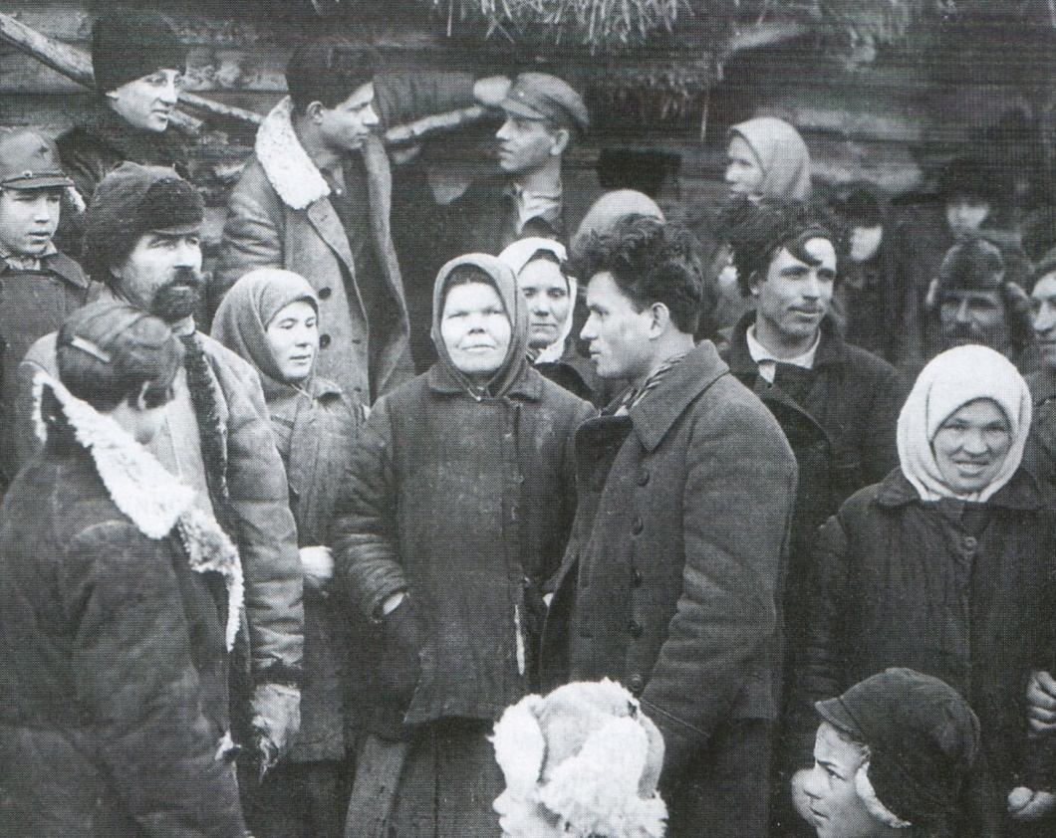
Коллективизация
5 января 1930 года ЦК ВКП(б) издал постановление «О темпе коллективизации
и мерах помощи государства колхозному строительству».

Slide 19
Коллективизация
Северо-Кавказский край, Среднее и Нижнее Поволжье
Осень 1930 года –
весна 1931 года
Сроки проведения коллективизации
Остальные зерновые
районы
Осень 1931 года –
весна 1932 года

Slide 20
К концу первой пятилетки коллективизацию планировалось осуществить
в масштабе всей страны.

Slide 22
Коллективизация
Кто, как и на какие средства будет кормить животных в зимнее время, заранее предусмотрено
не было
Большинство животных погибало через несколько дней
По животноводству
был нанесён огромный удар
Многие крестьяне заранее резали свой домашний скот, не желая отдавать
его колхозу

Slide 24
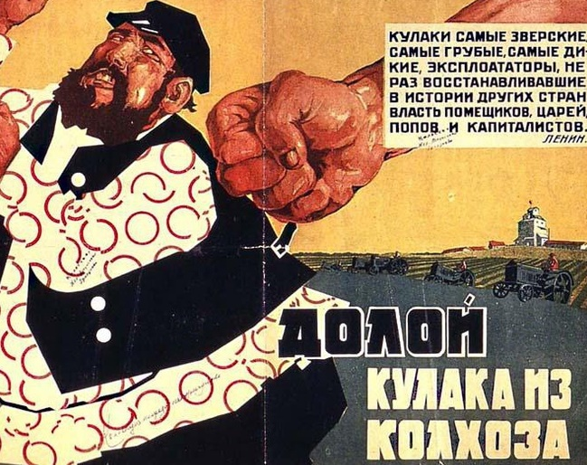
Раскулачивание
Кулацкие хозяйства уничтожались с целью обеспечения колхозов необходимой материальной базой.

Slide 25
За первые полгода было раскулачено более 350 тысяч крестьянских хозяйств.

Slide 26
Раскулачивание
1
2
3
Правительство не смогло чётко определить, кого считать кулаками
Традиционно к ним относили тех, кто использовал наёмный труд
На практике кулаком могли посчитать и середняка,
у которого было 2 коровы или добротный дом

Slide 27
Раскулачивание
Для каждого района
была введена норма раскулачивания
Она равнялась 5–7 %
от количества всех крестьянских дворов
Часто к кулакам приписывали даже неугодных бедных крестьян
Местные власти
старались перевыполнить эту норму

Slide 28
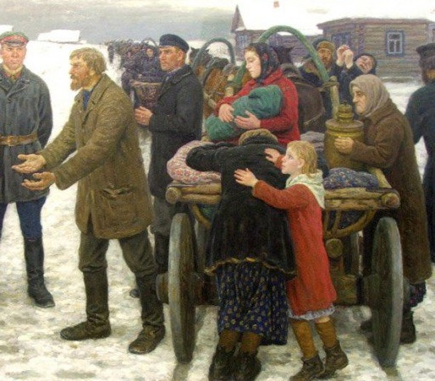
Раскулачивание
В некоторых районах число раскулаченных достигало 15–20 %.

Slide 29
Раскулачивание
Первая группа подлежала аресту
Кулачество разделили на 3 группы
Вторую группу отправляли
в отдалённые районы страны
Третью группу расселяли
в пределах района

Slide 30
Деревня оказалась лишена предприимчивых крестьян.

Slide 31
Раскулачивание
Разрешалось взять с собой одежду, постельные и кухонные принадлежности, продовольствие на 3 месяца
Кулаков выселяли
целыми семьями
Остальное имущество изымалось
и распределялось между колхозом и бедняками
Раскулаченные семьи отправляли на Урал,
в Сибирь и Казахстан

Slide 32
Раскулачивание проводилось руками односельчан, которые ненавидели своих успешных соседей.

Slide 33
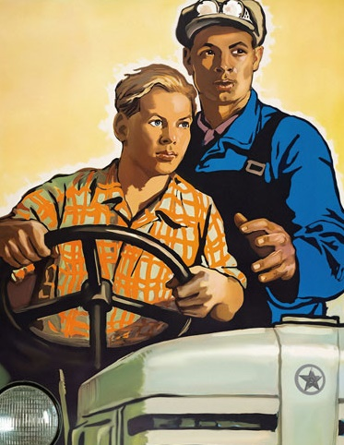
Чтобы помочь властям, в деревню были направлены 25 тысяч коммунистов
из города.
Их задачей стала работа по организации работы колхозов.

Slide 34
Раскулачивание
1
2
3
Во многих районах крестьяне оказывали серьёзное сопротивление раскулачиванию
Были случаи
нападения на двадцатипятитысячников
Властям пришлось привлечь Красную Армию для подавления крестьянских волнений

Slide 35
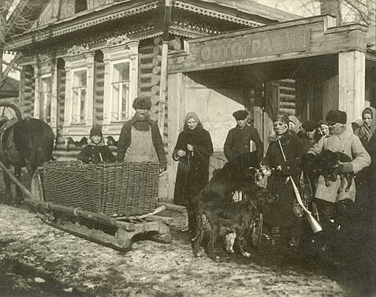
Раскулачивание
Кулаки ломали и портили колхозные машины
во время весеннего сева, писали угрожающие послания председателям хозяйств.

Slide 36
Раскулачивание
Отказ вступать в колхозы
Пассивные формы протеста крестьян
Убийство скота
Уничтожение инвентаря

Slide 37
К весне 1930 года Сталин осознал, что ускоренная коллективизация может привести к катастрофе.

Slide 38
Коллективизация
1
2
3
2 марта 1930 года
в газете «Правда» была опубликована статья Сталина «Головокружение от успехов»
Вина за перегибы была возложена на местных работников
После этой статьи Сталин
в глазах крестьян превратился в народного заступника

Slide 39
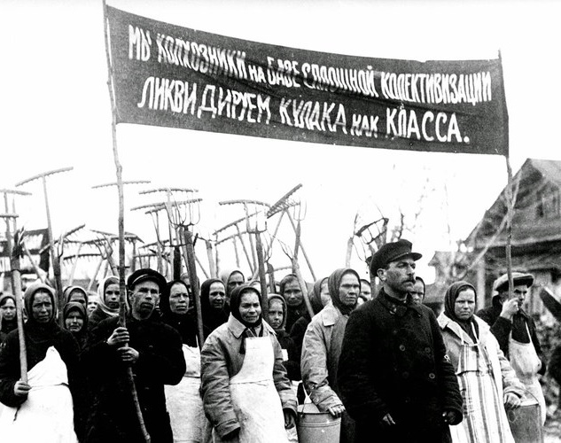
Коллективизация
В сентябре 1930 года местные партийные организации получили письма ЦК ВКП(б),
в которых осуждалось их пассивное поведение
и боязнь «перегибов».

Slide 40
ЦК требовал подъёма колхозного движения.

Slide 41
Коллективизация
Сельхозналог
для единоличников увеличили на 50 %
Это мешало нормальному ведению хозяйства
К сентябрю 1931 года
в колхозы были объединены уже 60 % крестьянских хозяйств
К 1934 году в колхозы были объединены
75 % хозяйств

Slide 42
Коллективизация
Сократилось производство
зерна
Массовая коллективизация
привела к катастрофе
Уменьшалось поголовье
скота

Slide 43
Коллективизация
Однако продажа хлеба
за границу продолжалась
Прекращение экспорта грозило срывом программы индустриализации
Урожаи 1931 и 1932 годов в СССР были ниже средних
В 1932 году выполнить задания по сдаче хлеба колхозы зерновых районов не смогли
Деревню захлестнула волна административного террора
В зерновые районы были направлены чрезвычайные комиссии

Slide 44
В 1932–1933 годах
в СССР начался голод, вызванный изъятием зерна, истреблением крестьянами скота, а также неблагоприятными погодными условиями.

Slide 45
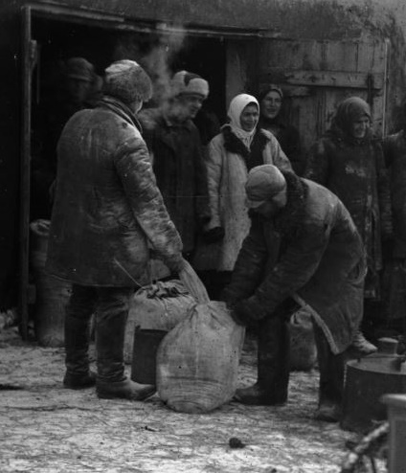
Власти всячески пытались скрыть масштабы катастрофы.
О голоде было запрещено упоминать в средствах массовой информации.

Slide 46
Извлечение зерна работниками ОГПУ

Slide 47
По официальным данным, около
7 миллионов человек погибло
от голода.

Slide 49
Практически не осталось крестьян-единоличников.

Slide 50
Колхозы в 1930-е годы
Деревня была поставщиком рабочих рук и дешёвого зерна
Ситуация в деревне была сложной
Постоянно росла норма хлебозаготовок
У колхозов государство забирало около половины урожая

Slide 51
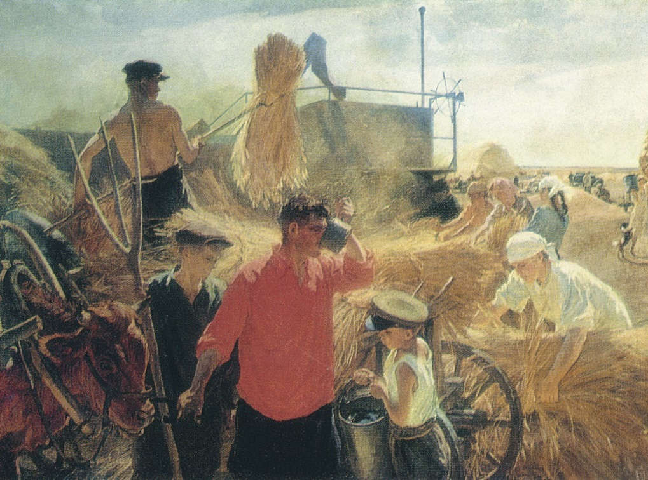
Колхозы
в 1930-е годы
На протяжении 1930-х годов цены на зерно
не менялись, в то время как стоимость промтоваров увеличилась в 10 раз.

Slide 52
Колхозы в 1930-е годы
Оплата труда колхозников регулировалась трудоднями
Оплата напрямую зависела от дохода колхоза
Крестьянам платили зерном или другой продукцией
Доходы колхозов были низкими и не обеспечивали прожиточного минимума

Slide 53
Село получало тракторы, комбайны и машины, которые сгладили последствия потери рабочего скота.

Slide 54
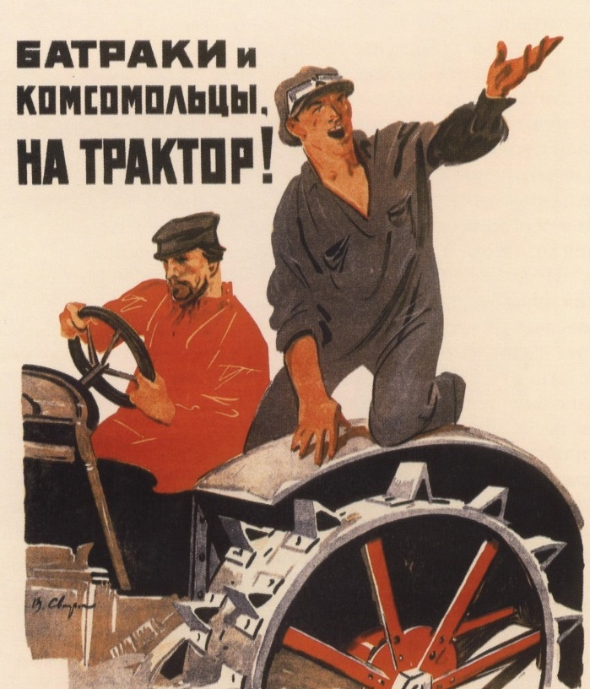
Учебные заведения СССР
готовили агрономов, ветеринаров
и механизаторов.
Они помогали развитию колхозов.

Slide 55
Колхозы в 1930-е годы
1
2
3
К середине 1930-х годов положение в сельском хозяйстве стабилизировалось
Крестьянам разрешили держать на приусадебных участках корову, двух телят, свинью с поросятами
Продукция индивидуальных хозяйств поступала на рынок

Slide 56
Крестьянство оставалось самой бесправной категорией населения СССР.

Slide 57
Крестьяне
Чтобы не допустить неконтролируемую миграцию, были введены паспорта и система прописки
Крестьянам паспорта
не выдавали, а без них невозможно было уехать
в город и устроиться там
на работу
Между городом
и деревней выросла административная стена
Покидать колхоз можно было только с разрешения председателя

Slide 58
В ходе коллективизации выработалось полное безразличие колхозников
к результатам своего труда.

Slide 59
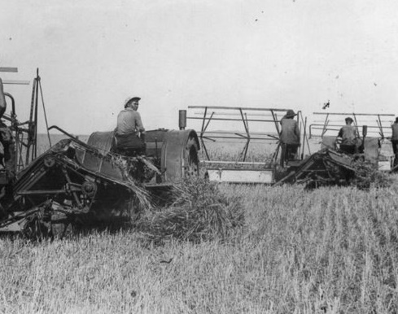
Коллективизация
Главным результатом коллективизации стал осуществлённый со многими неоправданными издержками индустриальный скачок.

Slide 60
Коллективизация сельского хозяйства
5 января 1930 года ЦК ВКП(б) издал постановление «О темпе коллективизации и мерах помощи государства колхозному строительству».
1
2
Целью коллективизации было создание условий
для получения средств на нужды индустриализации.
3
Коллективизация сопровождалась раскулачиванием.

Slide 61
Коллективизация сельского хозяйства
4
2 марта 1930 года была опубликована статья Сталина «Головокружение от успехов».
5
В 1932–1933 годах в СССР начался голод.
6
К середине 1930-х годов положение в сельском хозяйстве стабилизировалось.

